Slide 1
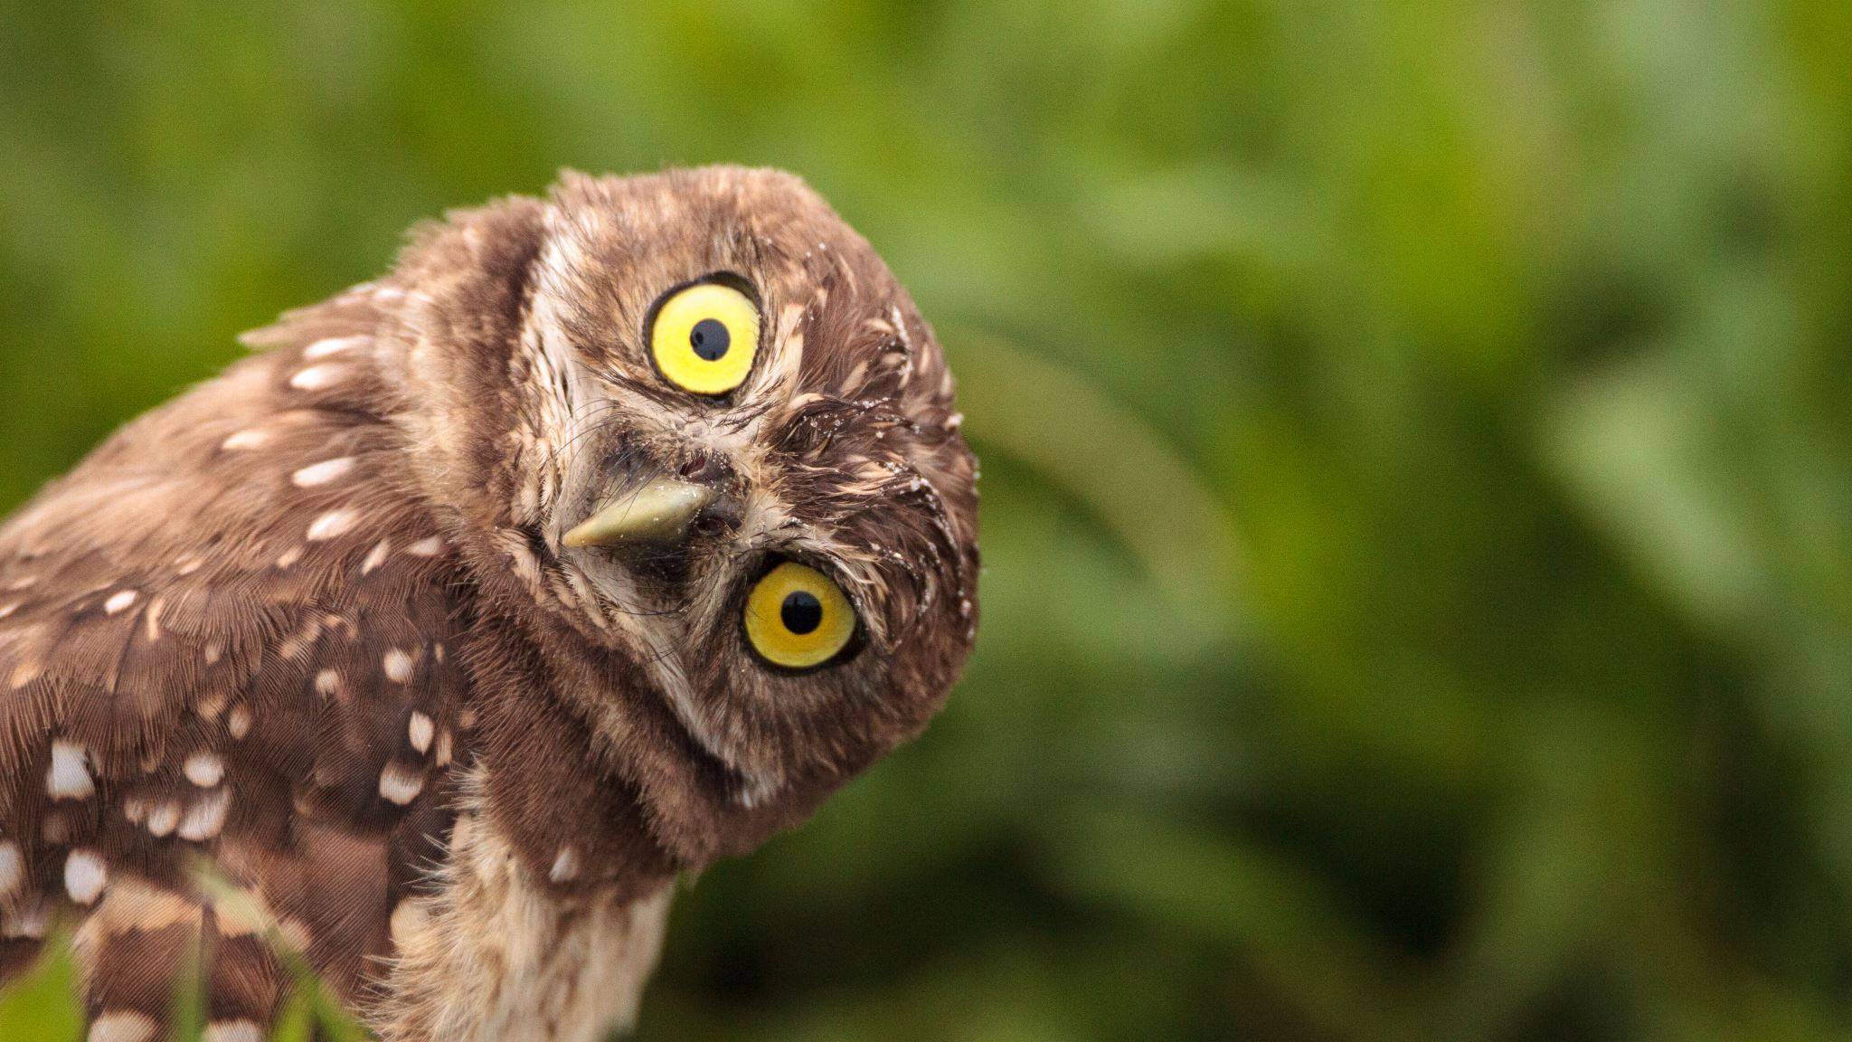
今天教你们玩游戏
进化论

Slide 2

沟通的方式
No, because…
Yes, but…
Yes, and…

Slide 3

我是一棵树

Slide 4
广告头脑风暴
确认你们要卖的产品？
你们产品的特殊功能？
你们要找谁代言产品？
产品的名字是什么？
产品的slogan是什么？
如果拍一个广告片，场景在那里？
广告片里都有谁？
能解决主角的一个什么困境？
有什么创意的方式解决了主角的困境？

